Slide 1
<HTML>
Netzwerk Praxis „Coding & Robotik“
Lukas Herold, Markus Bucher

Slide 2
HTML – Was ist das?
HTML = Hypertext Markup Language
Darstellungssprache für Webseiten
mit einem Webbrowser (Chrome, Edge, FireFox, etc.) grafisch darstellbar
großer Vorteil: Hyperlinks

Slide 3
Befehle
Der Text wird mittels Befehle in die gewünschte Form gebracht.
Es muss definiert sein, wo die Formatierung beginnt und wo sie endet.
Genaues Arbeiten ist nötig. Fehlt eine Klammer, wird der Text falsch angezeigt.
Die spitze Klammer wird dafür verwendet
Beginn eines Befehls <>
Ende eines Befehls </> durch einen Schrägstrich
Beispiel:
<b>Dieser Text wird fett dargestellt.</b>
Dieser Text wird fett dargestellt.

Slide 4
Grundgerüst (1)
Es braucht ein Grundgerüst für jede Seite
<html>
<head>
<title>Beschreibung der Seite</title>
</head>
<body>
<p>Inhalt der Seite</p>
</body>
</html>

Slide 5
Grundgerüst (2)
<html> </html> → Der Browser erkennt, dass die Datei eine Webseite ist
<head> </head> → Hier stehen Metainformationen über die Webseite
<title> </title> → Hier steht der Titel der Webseite, im Browser oben links
<body> </body> → Hier wird der Textkörper definiert
<p> </p> → Hier wird ein Absatz definiert

Slide 6
Editor (1)
Programm „Editor“ standardmäßig auf Windows-Geräten installiert
Die einfachste Möglichkeit eine Webseite zu gestalten.
Keine Installation von Programmen nötig.
Genaues Arbeiten mit textbasierten Befehlen

Slide 7
Editor (2)
Programm „Editor“ standardmäßig auf Windows-Geräten installiert
Neuer Ordner erstellen
Rechtsklick → Neues Textdokument

Slide 8
Dateiendung .txt und .html
Das Häkchen bei  Dateinamenerweiterungen muss aktiviert sein
Jeder Dateiname endet jetzt auf einen Punkt und die Endung für den Dateityp.
Editor = .txt
Word = .docx
Excel = .xlsx
Fotos = .jpeg / .bmp / .png / .tiff

Slide 9
Die 1. Website gestalten (1)
Eine Homepage besteht aus vielen einzelnen Seiten, die miteinander verlinkt sind.
Die erste Seite (Landingpage) heißt index.html
Erstelle ein Textdokument index.txt
Erstelle das Grundgerüst
Schreibe folgenden Text in <title> <title>Homepage von Max Mustermann</title>
Schreibe folgenden Text in <body> <body>Willkommen auf meiner Homepage</body>
speichern nicht vergessen
<html>
<head>
<title>Homepage von Max Mustermann</title>
</head>
<body>
Willkommen auf meiner Homepage
</body>
</html>
Hier steht natürlich DEIN Name

Slide 10
Die 1. Website gestalten (2)
Jetzt muss für den Browser klar gemacht werden, dass es sich um eine Homepage handelt.
benenne jetzt die Datei index.txt in index.html um
die Datei wird mit dem Standardbrowser geöffnet
Oben Links steht: Homepage von Max Mustermann
<title>
<body>

Slide 11
Dateimanagment - Ordnerstruktur
Dateipfad spielt eine entscheidende Rolle
Verlinkungen müssen richtig gesetzt werden
alles muss in einem Überordner zusammengefasst sein

Slide 12
Formatierungen
<b> </b> <bold> Der Text wird fett formatiert.
<i> </i> <italic> Der Text wird kursiv formatiert.
<u> </u> <underline> Der Text wird unterstrichen formatiert.

Slide 13
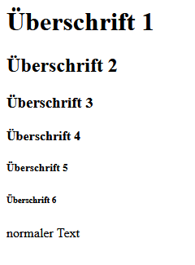
Überschriften h1 bis h6
<html>
<head>
<title>Überschriften H1 bis H6</title>
</head>
<body>
<h1>Überschrift 1</h1>
<h2>Überschrift 2</h2>
<h3>Überschrift 3</h3>
<h4>Überschrift 4</h4>
<h5>Überschrift 5</h5>
<h6>Überschrift 6</h6>
<p>normaler Text</p>
</body>
</html>
<body>
<h1>Überschrift 1</h1>
<h2>Überschrift 2</h2>
<h3>Überschrift 3</h3>
<h4>Überschrift 4</h4>
<h5>Überschrift 5</h5>
<h6>Überschrift 6</h6>
<p>normaler Text</p>
</body>

Slide 14
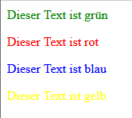
Farbe
<body>
<p><font color="green">Dieser Text ist grün</font></p>
<p><font color="red">Dieser Text ist rot</font></p>
<p><font color="blue">Dieser Text ist blau</font></p>
<p><font color="yellow">Dieser Text ist gelb</font></p>
</body>
<html>
<head>
<title>Farbe</title>
</head>
<body>
<p><font color="green">Dieser Text ist grün</font></p>
<p><font color="red">Dieser Text ist rot</font></p>
<p><font color="blue">Dieser Text ist blau</font></p>
<p><font color="yellow">Dieser Text ist gelb</font></p>
</body>
</html>

Slide 15
Bilder einfügen (1)
erstelle im Ordner „Homepage von Max Mustermann“ einen Unterordner „Bilder“
Beispiel Ordnerpfad → C:\Users\LH\OneDrive - NMS Horitschon\06-Netzwerk Praxis\Homepage von Max Mustermann\Bilder (Schrägstriche beachten)
der Bezug zu den Bildern muss eindeutig sein
suche das Bild eines Krokodils auf pixabay.com
https://pixabay.com/de/vectors/krokodil-gr%c3%bcn-tier-z%c3%a4hne-reptil-1458819/
speichere das Bild unter dem Namen „krokodil.png“ im Ordner Bilder ab

Slide 16
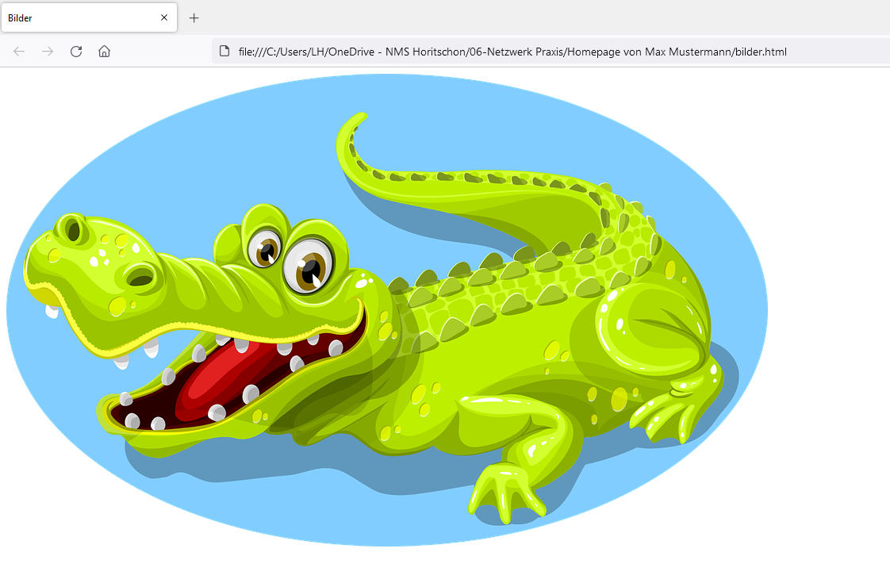
Bilder einfügen (2)
<img src="Bilder\krokodil.png“>
diese Klammer muss nicht geschlossen werden
<html>
<head>
<title>Bilder</title>
</head>
<body>
<img src="Bilder\krokodil.png">
</body>
</html>

Slide 17
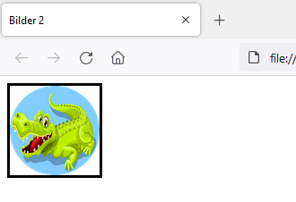
Bilder einfügen (3)
<img src="Bilder\krokodil.png“ height="100" width="100" alt="Bild kann nicht geladen werden." border="3" align="center">
height → Höhe
width → Breite
alt → Alternativtext, wenn Bild nicht anzeigbar
border → Rahmen
align → Ausrichtung
<html>
<head>
<title>Bilder 2</title>
</head>
<body>
<img src="Bilder\krokodil.png" height="100" width="100" alt="Bild kann nicht geladen werden." border="3" align="center">
</body>
</html>

Slide 18
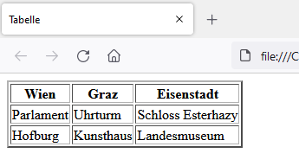
Tabellen einfügen (1)
<table border="2">
<tr>
<th>Wien</th>
<th>Graz</th>
<th>Eisenstadt</th>
</tr>
<tr>
<td>Parlament</td>
<td>Uhrturm</td>
<td>Schloss Esterhazy</td>
</tr>
<tr>
<td>Hofburg</td>
<td>Kunsthaus</td>
<td>Landesmuseum</td>
</tr>
</table>
<html>
<head>
<title>Tabelle</title>
</head>
<body>
<table border="2">
<tr>
<th>Wien</th>
<th>Graz</th>
<th>Eisenstadt</th>
</tr>
<tr>
<td>Parlament</td>
<td>Uhrturm</td>
<td>Schloss Esterhazy</td>
</tr>
<tr>
<td>Hofburg</td>
<td>Kunsthaus</td>
<td>Landesmuseum</td>
</tr>
</table>
</body>
</html>

Slide 19
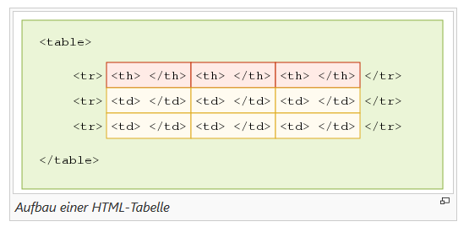
Tabellen einfügen (2)
<table></table> → eine Tabelle einfügen
<table border="2"> → Rahmenlinie für Tabelle auf Stärke 2 setzen
<th></th> → table header – Tabellenkopf (zentriert)
<tr></tr> → table row – leitet eine neue Zeile ein
<td></td> → table date – eine normale Datenzelle
Grafik von: https://wiki.selfhtml.org/wiki/HTML/Tabellen/Aufbau_einer_Tabelle

Slide 20
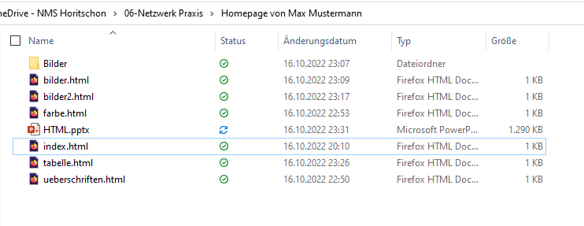
Hyperlinks (1)
Links sind blau markiert
ein klick darauf und man wird auf die nächste Seite weitergeleitet
Ordnerstruktur beachten - hier sind alle Dateien gespeichert

Slide 21
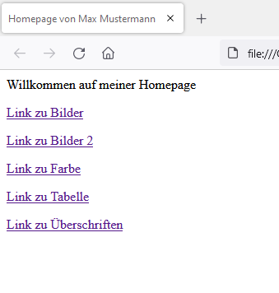
Hyperlinks (2)
<p><a href="bilder.html">Link zu Bilder</a></p>
<p><a href="bilder2.html">Link zu Bilder 2</a></p>
<p><a href="farbe.html">Link zu Farbe</a></p>
<p><a href="tabelle.html">Link zu Tabelle</a></p>
<p><a href="ueberschriften.html">Link zu Überschriften</a></p>
<html>
<head>
<title>Homepage von Max Mustermann</title>
</head>
<body>
<p>Willkommen auf meiner Homepage</p>
<p><a href="bilder.html">Link zu Bilder</a></p>
<p><a href="bilder2.html">Link zu Bilder 2</a></p>
<p><a href="farbe.html">Link zu Farbe</a></p>
<p><a href="tabelle.html">Link zu Tabelle</a></p>
<p><a href="ueberschriften.html">Link zu Überschriften</a></p>
</body>
</html>

Slide 22
Hyperlinks (3)
Natürlich muss auf den einzelnen Seiten auch ein Link zurück zur Hauptseite angebracht werden
<p><a href="index.html">Zurück zur Hauptseite</a></p>

Slide 23
Hyperlinks (4)
https://media.giphy.com/media/UWcpXM9yfLKh8oLjy2/giphy.gif

Slide 24
SELFHTML
Weiterführende Informationen
https://wiki.selfhtml.org/

